Slide 1
Sicherheitsunterweisung HEST
Operateurschulung 2018
Petra Schütt
Folien übernommen von Carl Kleffner

Slide 2
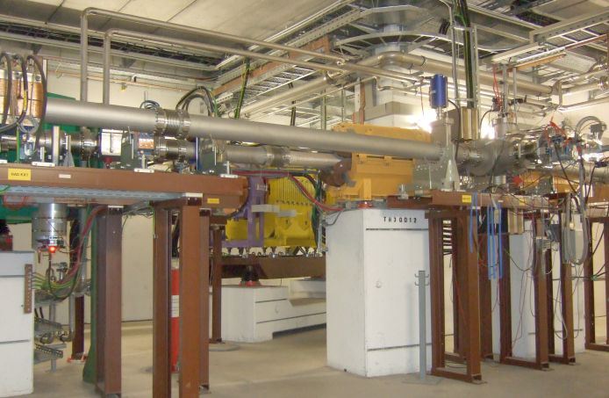
HEST AEB Unterweisung

Slide 3
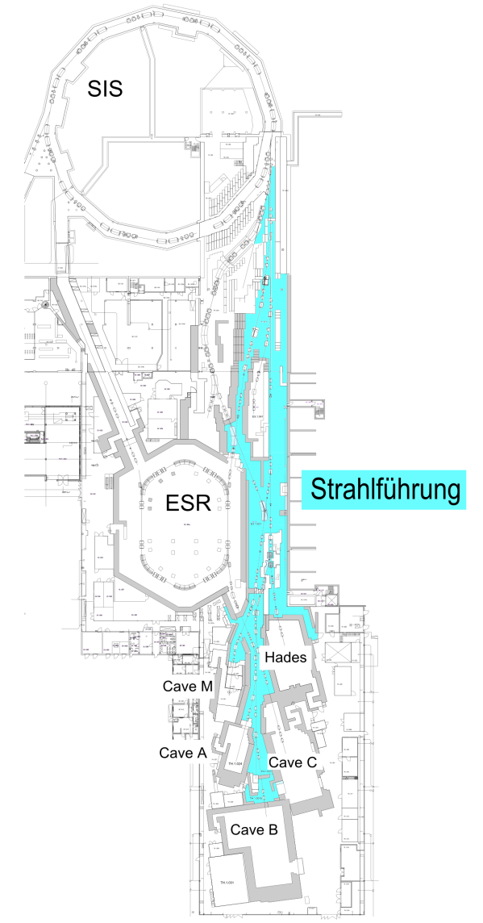
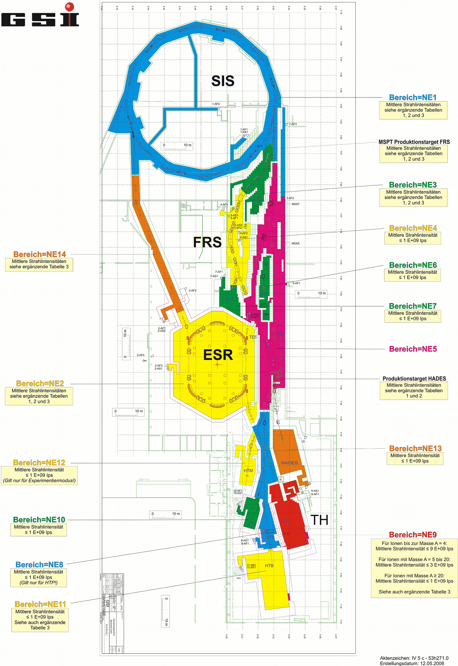
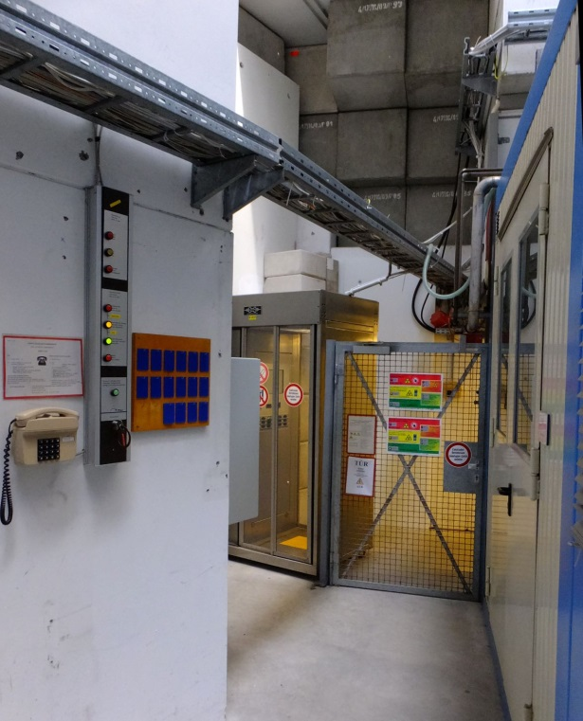
wo ist die HEST?
Strahlenschutz Sicherheit
NE3 Bereich
NE5 Bereich
NE8 Bereich
FRS, Hitrap nicht Teil der HEST
technische Grenze:
Strahlführung zwischen Gate Ventilen
Betrieb:
Gate Ventile ± X

Slide 4
AEB Bereiche
NE3 HHD Messplatz
NE5 Strahlweg
NE8 Strahlweg
NICHT:
FRS
Reinjektionskanal

Slide 5
HEST AEB Einweisung
Grundlage für diese Unterweisung sind die jährlich stattfindenden allgemeinen Arbeitsschutz- und Strahlenschutzunterweisung und die Betriebsordnung für den Beschleuniger.
Besondere Gefahrenquellen im Bereich der Hochenergiestrahlführung
Spannungen an Magnetspulen: nicht berührungssicher nach VDE
Abdeckung elektrischer Anschlüsse an Magneten:
nicht sicher gegen zufälliges Berühren
mechanisch nicht stabil
Kühlwasserschläuche bei Feuchtigkeit u.U. leitfähig

Slide 6
HEST AEB Einweisung
Hochspannung:
Ionenpumpen bis 6.5 kV
Szintillationszähler
Vieldrahtkammern
Vakuummessröhren
Mechanische Gefährdung: Quetschgefahr durch pressluftgetriebene Linearantriebe
Ionisierende Strahlung:
bei Strahlbetrieb
aktivierte oder kontaminierte Bauteile

Slide 7
HEST AEB Einweisung
Weitere Anweisungen:
Arbeiten dürfen nur nach Erteilung einer Arbeitserlaubnis durch den STV oder seinen Stellvertreter erfolgen.
Die Türen der AEBs sind geschlossen zu halten.
Der AEB-Schlüssel darf nicht verliehen werden.
Weitere Informationen:
Intranet der GSI: Beschleuniger/Anlage/SIS18/Aufenthalt und Arbeiten am Ringtunnel (Diese Anweisungen gelten analog für die Hochenergiestrahlführung).
Bei Fragen oder Problemen: STV oder Stellvertreter

Slide 8
HEST AEB Einweisung
Weitere Besonderheiten:
Bitte mit den Notausgängen der Bereiche vertraut machen
Beleuchtung NICHT ohne Rücksprache ausschalten
Arbeitsbeleuchtung benutzen
Arbeiten nicht allein durchführen. Gegebenenfalls regelmäßig Rücksprache mit Kollegen, Anmelden bei SiSt 12-5291-xxxx
Absperrung sind zu beachten

Slide 9
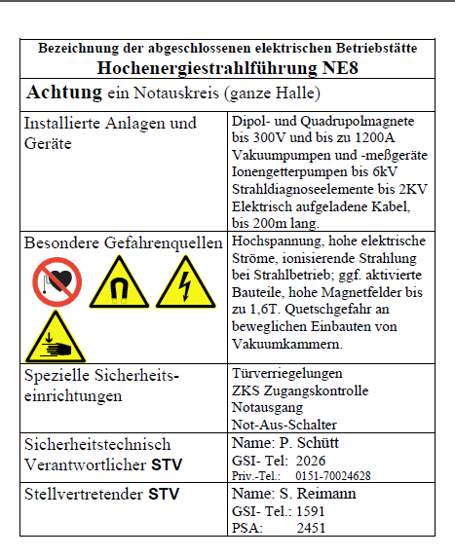
Hinweisschild am Eingang
STV
außerhalb Normalarbeitszeit:
SIS Rufbereitschaft

Slide 10
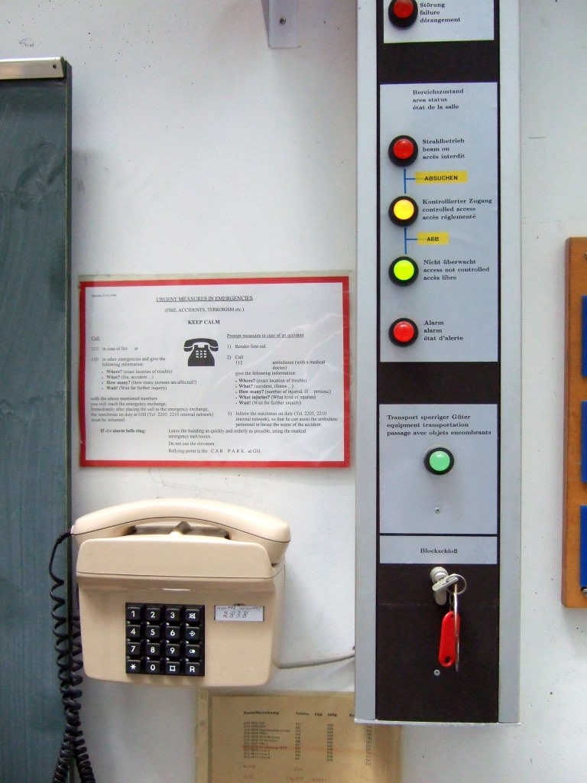
HEST AEB - Zugang
Besonderheiten
Bereich NE3
Zugang über FRS
Bereich NE8
HTP (STV: P. Forck)
Bereich NE5
Notausgang HHT Cave

Slide 11
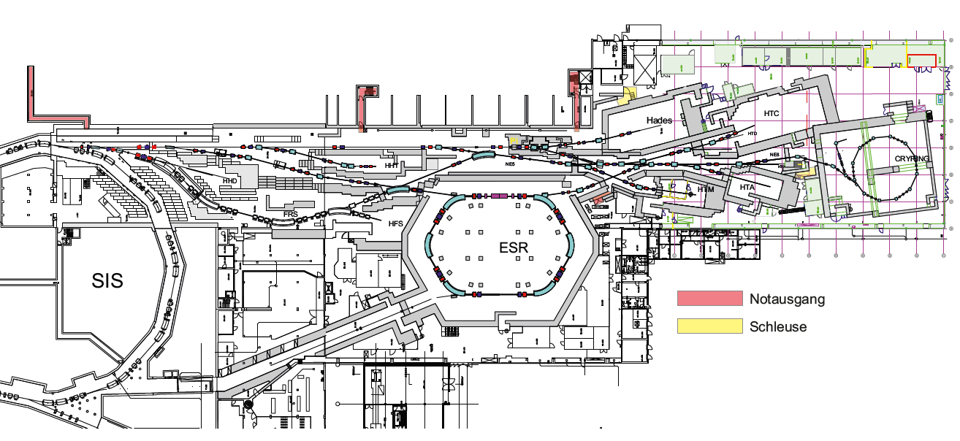
Übersicht HEST

Slide 12
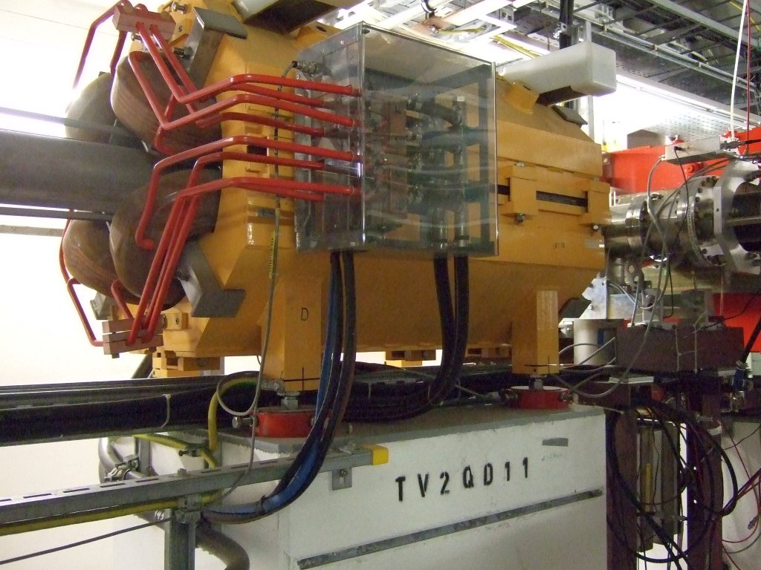
HEST AEB – Spulenabdeckung

Slide 13
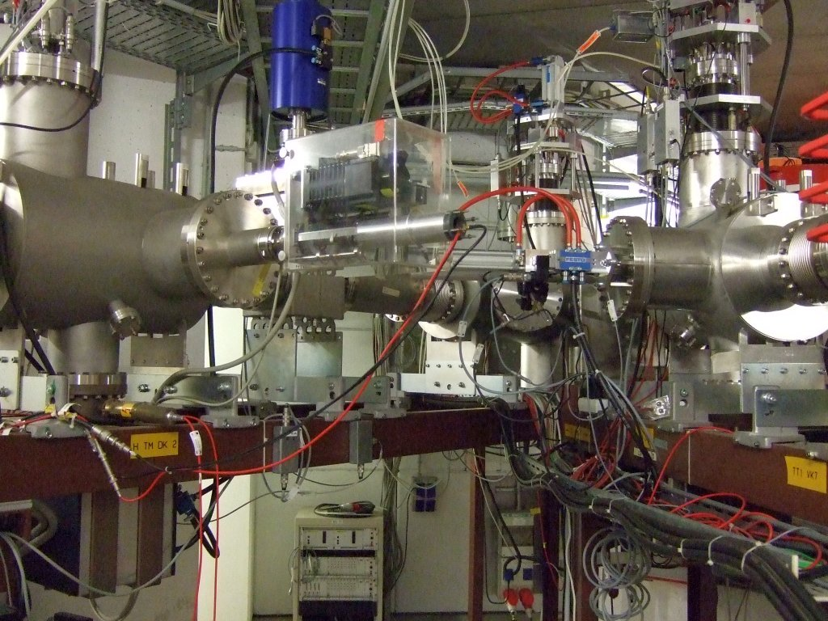
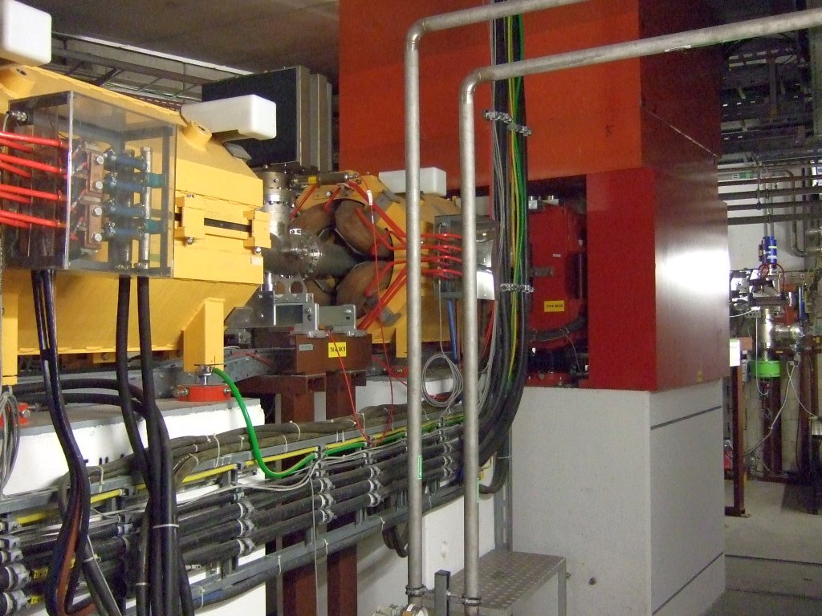
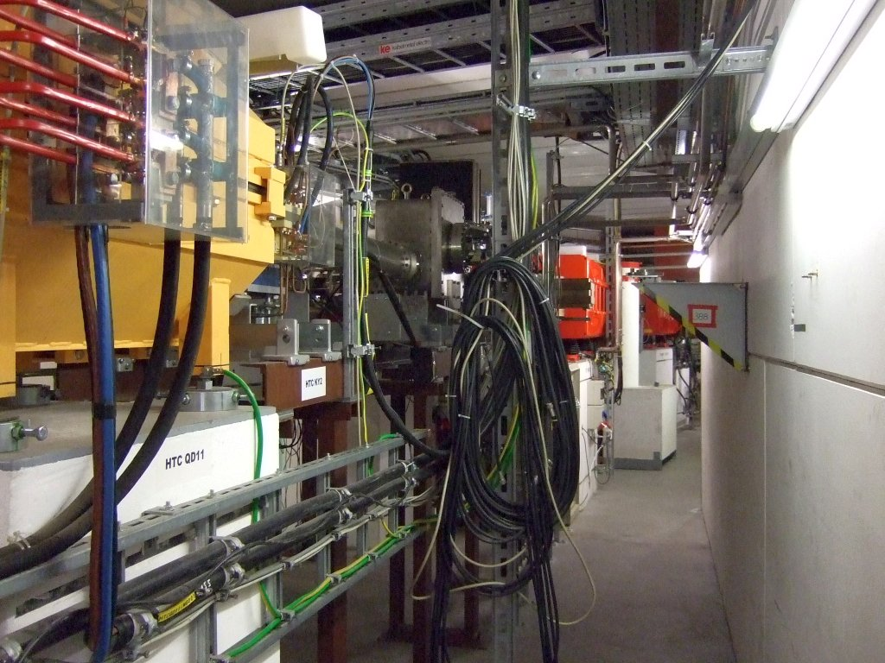
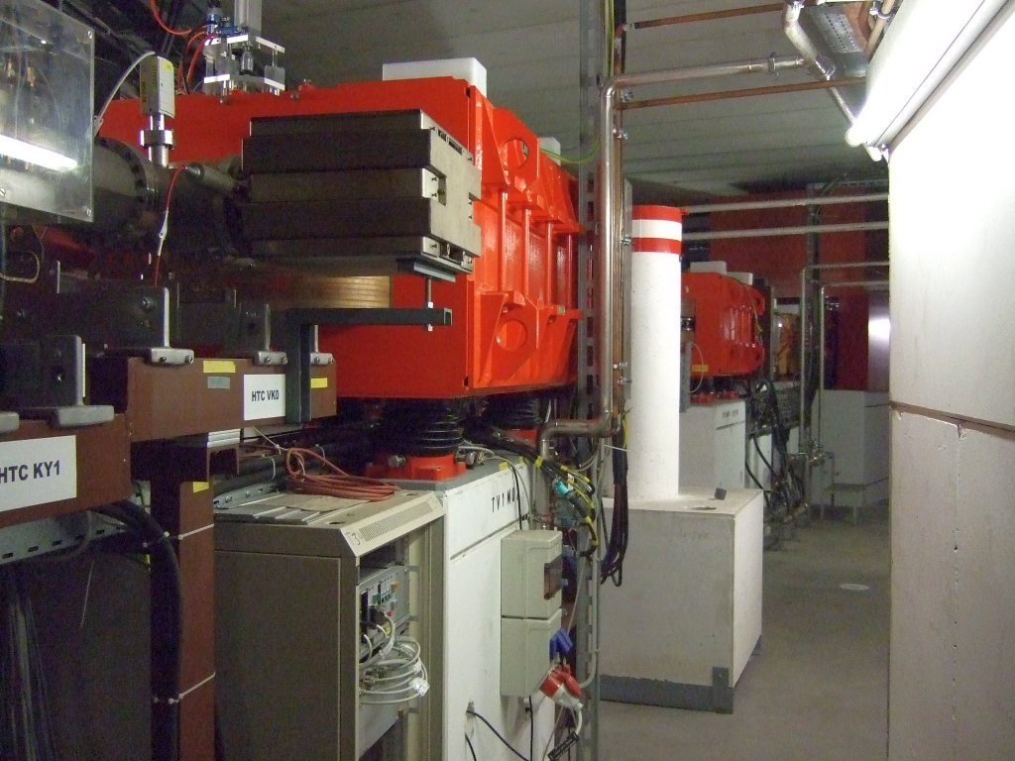
HEST AEB – Anlage

Slide 14
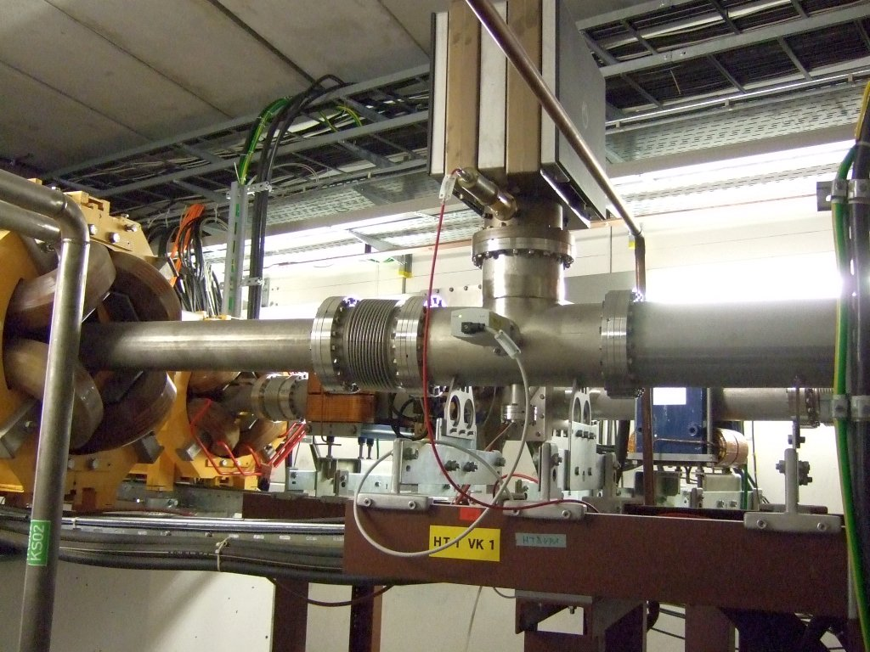
HEST AEB – Vakuum

Slide 15
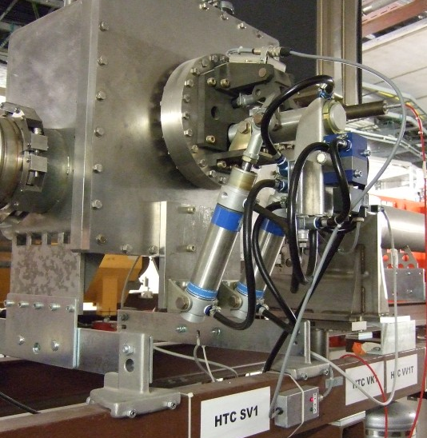
HEST AEB - Strahlfalle

Slide 16
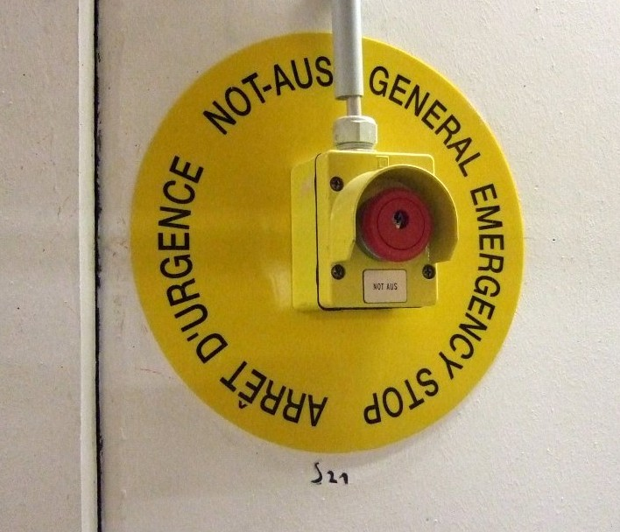
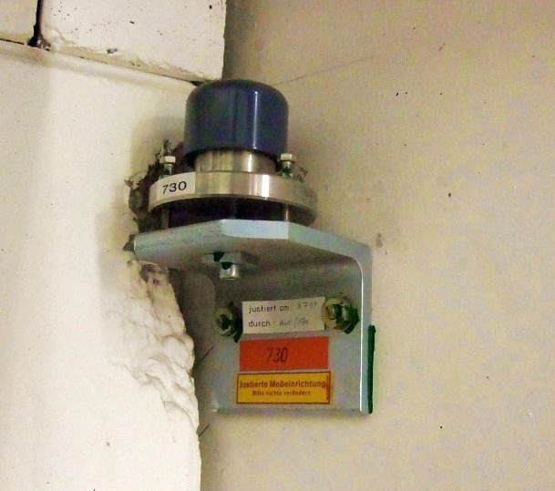
HEST AEB - Hinweise
NOTAUS
Justiereinrichtungen

